Slide 1
Урок №23. Форматирование-изменение формы представления документов

Slide 2
Программы для работы с текстом.

Slide 3
Редактирование и форматирование
!
Форматирование — это оформление текста. Кроме текстовых символов форматированный текст содержит специальные невидимые коды, которые сообщают программе, как надо его отображать на экране и печатать на принтере: какой шрифт использовать, каким должно быть начертание и размер символов, как оформляются абзацы и заголовки.
Редактирование — преобразование, обеспечивающее добавление, удаление, перемещение или исправление содержания документа. Редактирование документа обычно производится путем добавления, удаления или перемещения символов или фрагментов текста.

Slide 4
Виды форматирования
!
Для бумажных документов принято так называемое
абсолютное форматирование.
Печатный документ всегда форматируется под печатный лист известного размера (формата). Форматирование печатного документа всегда требует предварительного выбора листа бумаги с последующей привязкой к этому листу.
Для электронных документов принято так называемое относительное форматирование.
Автор документа не может заранее предсказать, на каком компьютере, с каким размером экрана документ будут просматривать. Более того, даже если бы размеры экранов и были известны заранее, все равно невозможно предсказать, каков будет размер окна, в котором читатель увидит документ. Поэтому электронные документы делают так, чтобы они подстраивались под текущий размер окна и форматировались «на лету».

Slide 5
Форматирование символов
!
Символы – это буквы, цифры, пробелы, знаки
пунктуации, специальные символы. Символы можно форматировать (изменять их внешний вид). Среди основных свойств символов можно выделить следующие: размер, шрифт, начертание и цвет.

Slide 6
Форматирование абзацев
!
!
В процессе форматирования абзаца задаются параметры его выравнивания (выравнивание отражает расположение текста относительно границ полей страницы), отступы (абзац целиком может иметь отступы слева и справа) и интервалы (расстояние между строк абзаца), отступ красной строки и др.

Slide 8
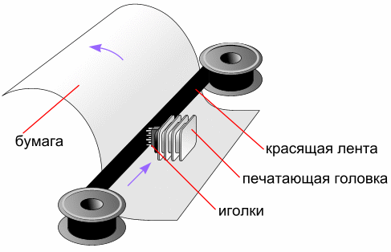
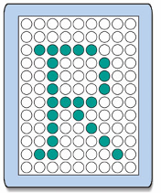
Печать документа(принтеры)
Матричные принтеры
(9 или 24)
Качество печати: 72…300 dpi
текст: до 337 символов в минуту
графика: до 5 мин на страницу!!!
дешевые принтеры и ленты
печать под копирку до 5 копий
нетребовательны к бумаге
невысокое качество до 300 dpi
низкая скорость шумят
черно-белые (почти все)

Slide 9
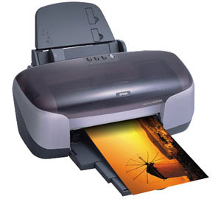
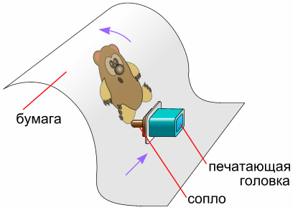
Струйные принтеры
Типы
ч/б
цвет: CMYK
Cyan
Magenta
Yellow
blacK
Качество печати: 300…4800 dpi
ч/б: до 30 стр/мин
цвет: до 30 стр/мин
фото 10×15: от 10 сек
относительно дешевые
качественная печать
мало шумят
большинство – цветные
требовательны к бумаге
дорогие катриджи
чернила расплываются от воды

Slide 10
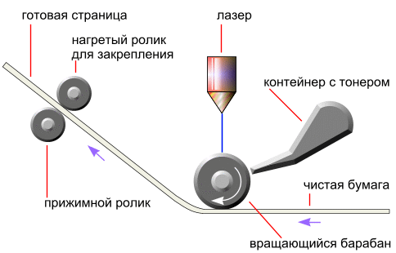
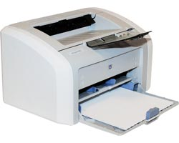
Лазерные принтеры
Качество печати: 600…1200 dpi
ч/б: до 50 стр/мин
цвет: до 25 стр/мин
становятся все дешевле
очень качественная печать
мало шумят
есть цветные
требовательны к бумаге
дорогие катриджи
потребляют много электроэнергии
цветные дорогие

Slide 11
Печать документа

Slide 12
?
Вопросы и задания
Выполните практическую работу №9 (стр. учебника 162)
Ответьте на вопросы на стр. учебника 94.
Домашнее задание § 2,9 (стр. 92-93); РТ: №49-стр. 82, №50-стр.83

